Slide 1

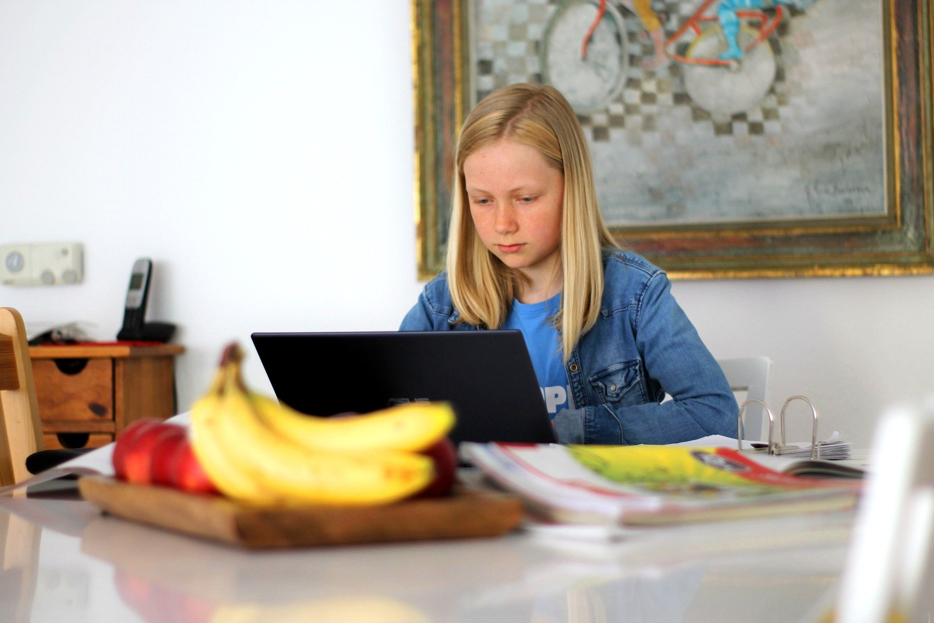


Initiation à la programmation Scratch
29 janvier 2021
Sonya Fiset
Pour plus de détails : campus.recit.qc.ca
Notes:
La clientèle serait précisée dans le descriptif du webinaire sur le site du CAMPUS RÉCIT.
Enregistrement à partir
PDF à insérer
Ajouter conanimateur dans la section animateur
Activer micro, crayon, et son
Prendre les présences avec capteur d’écran

Slide 2



Initiation à la programmation Scratch
Lien vers la présentation Web : bit.ly/mst29janvier2021
CSS des Bois-Francs
Ces formations du RÉCIT sont mises à disposition, sauf exception, selon les termes de la licence Licence Creative Commons Attribution - Pas d’Utilisation Commerciale - Partage dans les Mêmes Conditions 4.0 International.
Notes:
Lien de la présentation : http://bit.ly/mst4dec20
La présentation sera enregistrée. Si vous ne souhaitez pas que l’on voit qu’on vous voit, on vous invite à fermer votre caméra.

Slide 3
Plan de la rencontre
Bienvenue!
Pourquoi apprendre à programmer?
L’interface de Scratch
Explorons dans différentes matières
Comment l’utiliser pour travailler à distance?
Ressources supplémentaires
Badges

Slide 4
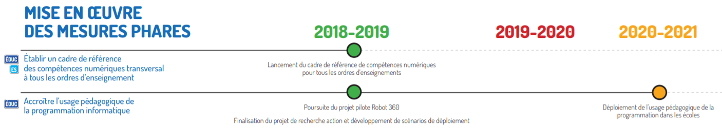


Enseigner la programmation… Pourquoi?
PAN: Plan d’action numérique du MEES
(Orientation 1, mesure 02, pages 27-28)
Extrait du tableau synoptique du PAN, p.2
Notes:
Plan d’action numérique : http://www.education.gouv.qc.ca/dossiers-thematiques/plan-daction-numerique/

Slide 5
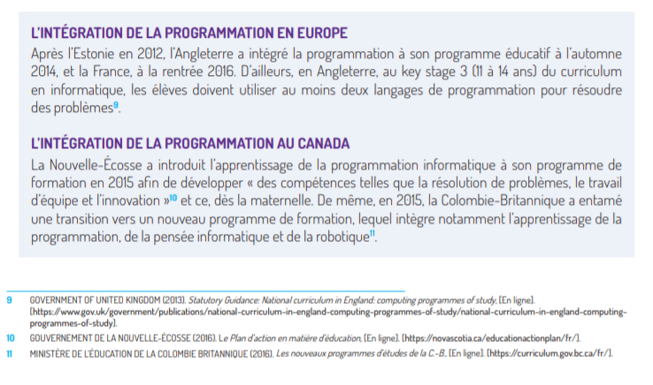
Enseigner la programmation… Pourquoi?
Extrait du PAN, p.28

Slide 6
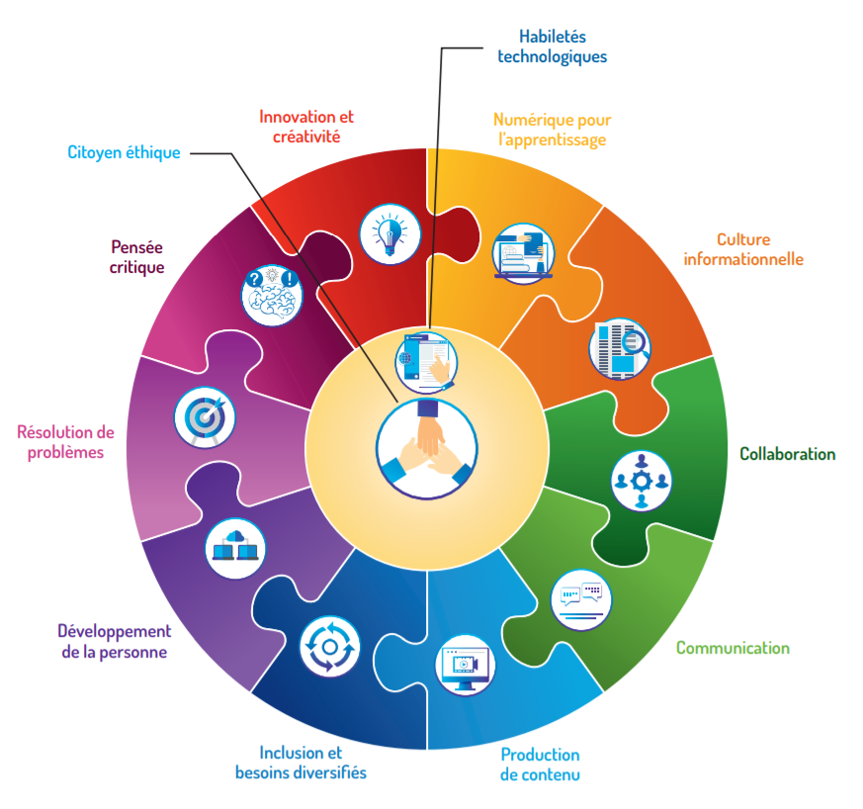
Pourquoi ?
Cadre de référence de la compétence numérique
Source : MEES - Avril 2019
12 dimensions
version interactive
Continuum de développement de la compétence numérique
Source : MEES -
Janvier 2020
Notes:
Cadre de référence de la compétence numérique : http://www.education.gouv.qc.ca/references/tx-solrtyperecherchepublicationtx-solrpublicationnouveaute/resultats-de-la-recherche/detail/article/cadre-de-reference-de-la-competence-numerique/?fbclid=IwAR02kujgADiHkBgtfqqTZLNz-eIPcYYDK7AN8Z1ZgOgdQuEJwUCmiDkqapg

Slide 7
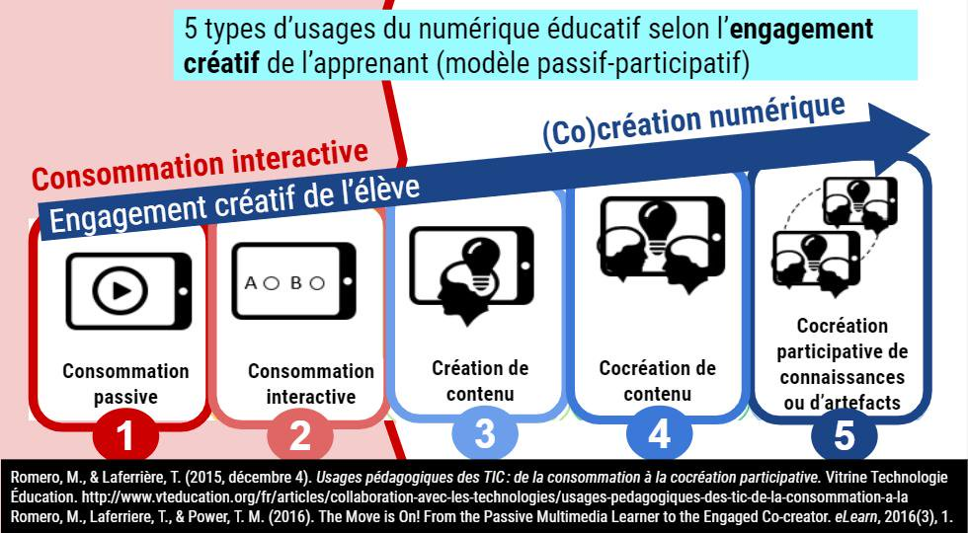
L’engagement de l’élève
Notes:
Modèle d’engagement créatif : https://images.app.goo.gl/gxCn8HghpoSxiAQ58

Slide 8
Connaissez-vous Scratch?
Je l’utilise déjà avec mes élèves.
J’ai déjà vu des collègues ou des élèves l’utiliser.
Ça m’intrigue… mais j’ai pas encore osé!
Qui est Scratch?

Slide 9
Des outils pour s’initier à la programmation
Jeux Blockly : http://recitmst.qc.ca/blockly/
Sans connexion, base de la programmation, pas à pas.
Code.org : http://code.org
Compte d’enseignant, on suit les élèves dans leurs défis.
Scratch : https://scratch.mit.edu/
Prêt à programmer...
Notes:
Plateforme Scratch : https://scratch.mit.edu/

Slide 10
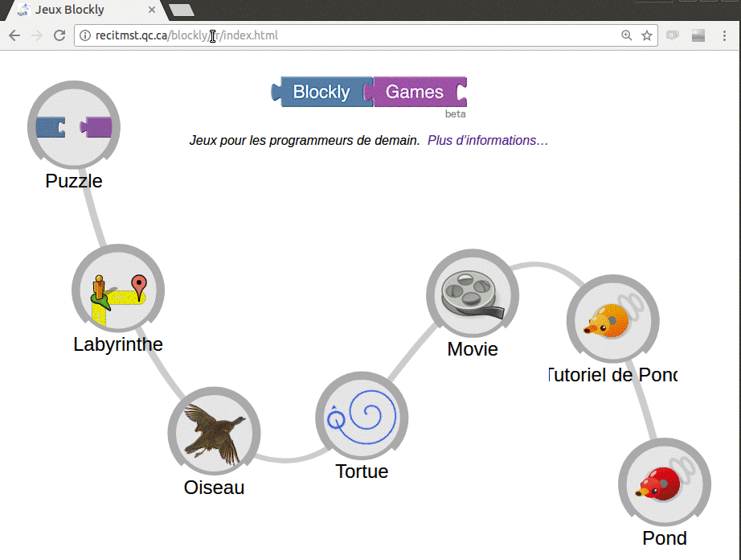
Des outils pour s’initier à la programmation
Jeux Blockly : http://recitmst.qc.ca/blockly/
Sans connexion
Sans installation
Base de programmation par blocs
Évolutif
Addictif ;-)
Notes:
http://recitmst.qc.ca/blockly/

Slide 11
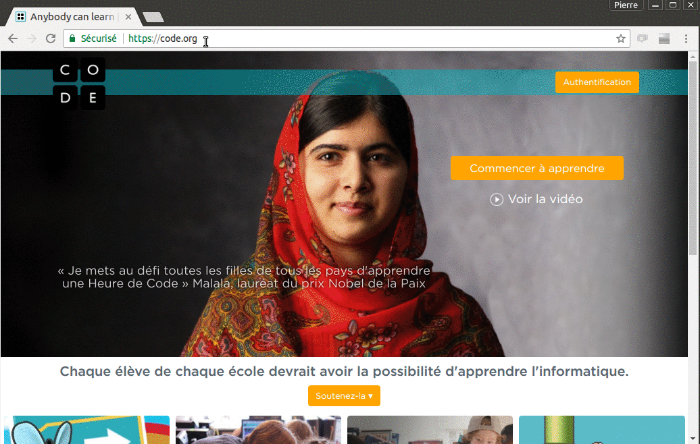
Des outils pour s’initier à la programmation
2. Code.org : http://code.org
Compte enseignant
Suivi des élèves
Tous âges
Ludique (thèmes)
Tutoriel

Slide 12

À vos claviers!
www.scratch.mit.edu
2. « Créer » en haut à gauche
3. Choisir la langue en haut à gauche
4. Enregistrement automatique
Notes:
www.scratch.mit.edu

Slide 13
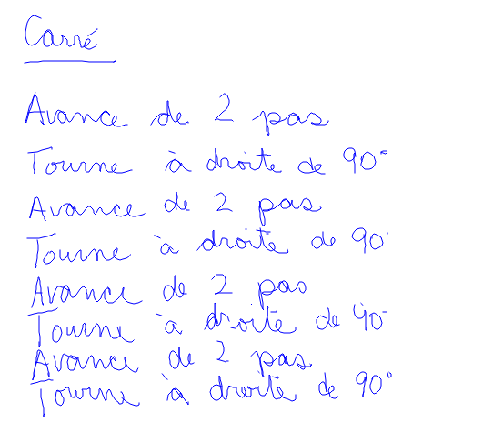
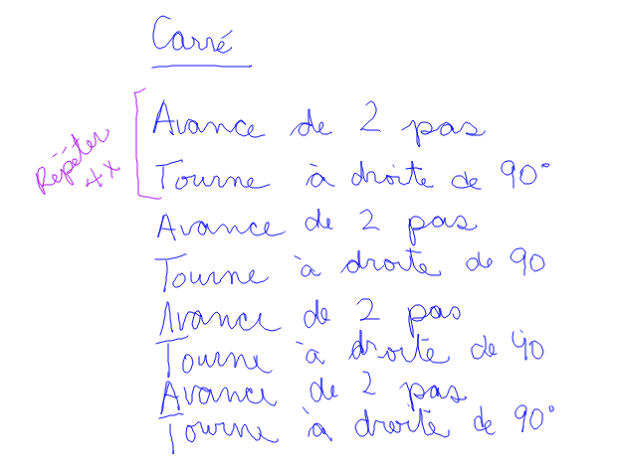
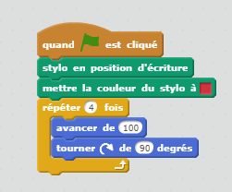
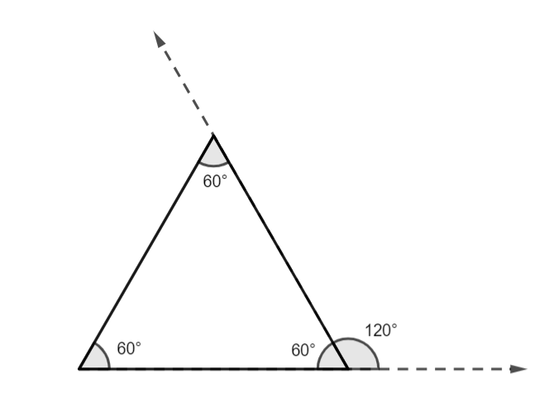
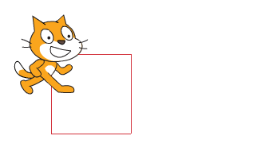
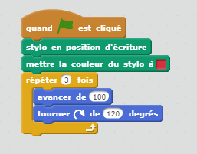
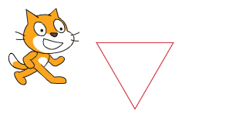
Défi 1
Géométrie : Construction et description des figures planes
animation

Slide 14
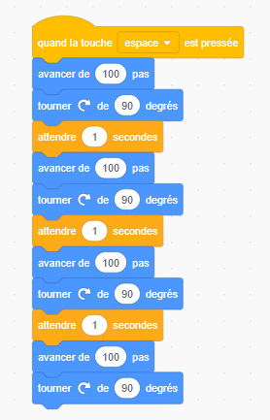
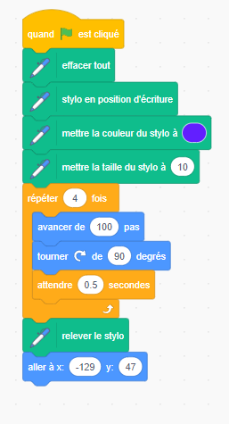
Défi 1
1-Choisir un lutin (Sprite)
2-Choix d’un arrière-plan
3-Bloc « Événement » pour partir le programme
4-Écrire une phrase pour introduire le sujet
5-Déplacement
6-Ajouter le bloc « Attendre » pour ralentir le mvt
7-Bloc « Stylo » position d’écriture, couleur, taille
*Efficience d’un programme :
Trouver les régularités

Slide 15
Défi 2
SOMME DE 2 NOMBRES
ENTRÉES
CALCULS
SOMME=
NOMBRE1 + NOMBRE2
SORTIES
NOMBRE1
NOMBRE2
SOMME

Slide 16
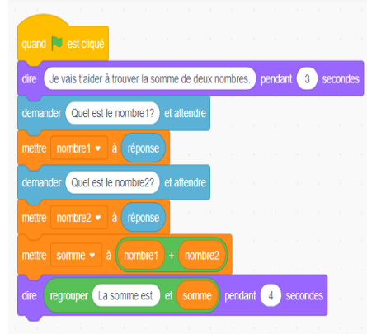
Défi 2
Projet Scratch : Somme de 2 nombres
1-Créer un nouveau projet
2-Ajouter le titre « Somme de 2 nombres »
3-Définir la tâche
4-Définir les variables
5-Demander les ENTRÉES
6-Raisonner le calcul
7-Demander les SORTIES
8-Penser à des jeux d’essai
Créativité et exploration!
Notes:
Projet Scratch : https://scratch.mit.edu/projects/191389999

Slide 17
Défi 1+
0-Tâche avec défis progressifs
1-Produit de 2 nombres
2-Somme de 3 nombres
3-Moyenne de 3 nombres
4-Périmètre d’une figure
5-Aire d’une figure
6-Calcul de la taxe
Créativité et exploration!
Notes:
Guide avec une tâche avec des défis progressifs : https://docs.google.com/presentation/d/1TeTtgX2VzOU1yqyAMDRW3v05NWrWg_QoVKwGClFLPlQ/edit?usp=sharing

Slide 18
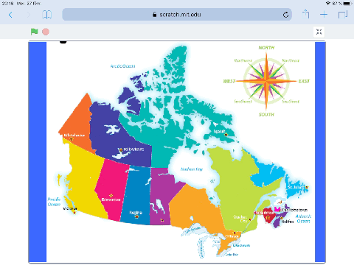
La carte du Canada
Pour démarrer (cliquez et remixez)
Notes:
https://scratch.mit.edu/projects/254220533/editor/

Slide 19
Partager ou
enseigner à distance
Utilisation d’un environnement numérique d’apprentissage (ENA) ;
Utilisation d’un formulaire pour consigner les programmes réalisés par les élèves ;
Copie formulaire Google ;
Copie formulaire Microsoft ;
Notes:
Formulaire Google : https://docs.google.com/forms/d/1ejCYLetBGifetvaMegpR26DyvBBxdlqOOpQejDtcyRk/copy
Formulaire Office 365 : https://forms.office.com/Pages/ShareFormPage.aspx?id=EF61Z5BlXEaXCQTxot_EPGUpWRFJktxEiclxsdXYqidUQzEzSEE1MjlFUkIzWVZPMjJHWjlGV1hBNC4u&sharetoken=HvkamXa58b85xI9BoaGE

Slide 20
SURVOL D’AUTRES POSSIBILITÉS
Idées de programmation en langues
Carte du Canada en univers social
Idées en arts
Idées Explorer mot-clé : sciences
Animations (cartes de voeux, scénarios, dialogues, BD)
Jeux vidéos, bingo, cadenas virtuel
Et une infinité d’autres possibilités...

Slide 21
Ressources :
Autoformations sur Campus RÉCIT :
Scratch pour tous
Scratch en mathématique
Padlet de ressources pour
débuter avec Scratch
Missions (vidéos et aide)
Sous la colonne 5e année
http://bit.ly/progCSC
Notes:
Autoformation sur Campus RÉCIT Scratch https://campus.recit.qc.ca/math%c3%a9matique-science-et-technologie/scratchpremierspas
Autoformation sur Campus RÉCIT Scratch en mathématique : https://campus.recit.qc.ca/math%c3%a9matique-science-et-technologie/scratchmathematique1

Slide 22
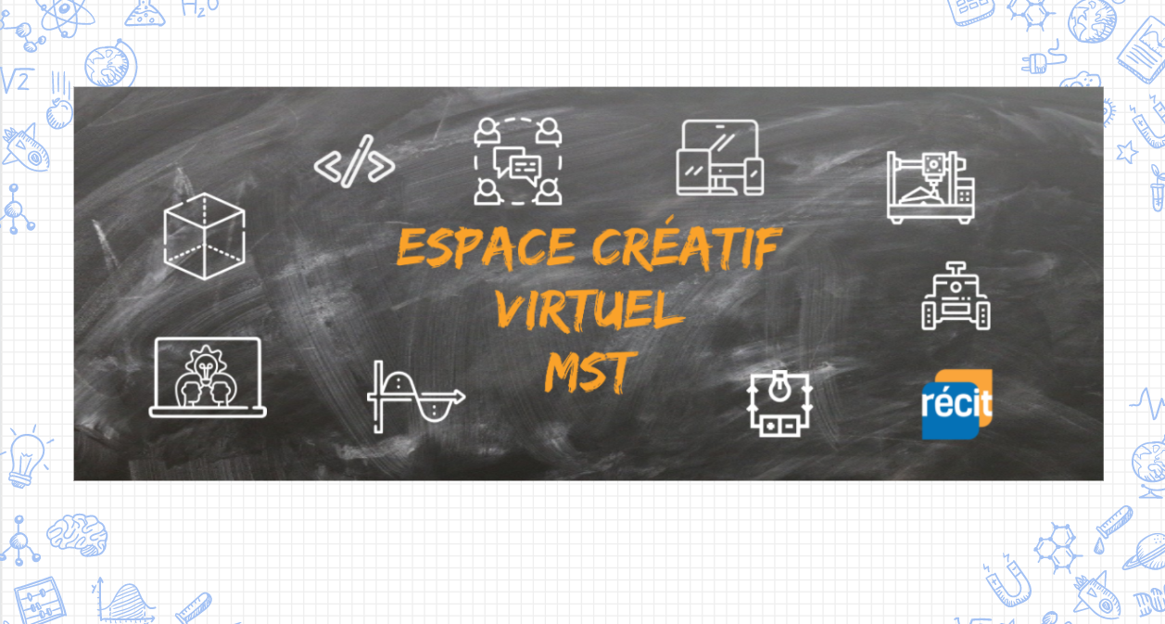
L’équipe du RÉCIT MST est disponible
les mercredis matins
de 9 h à 11 h 30.
Place your screenshot here
Lien vers notre salle de vidéoconférence :
https://zoom.us/j/93849137106
Notes:
Salle de vidéoconférence : https://zoom.us/j/93849137106

Slide 23
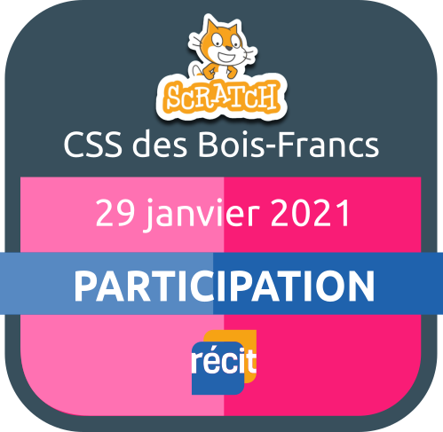
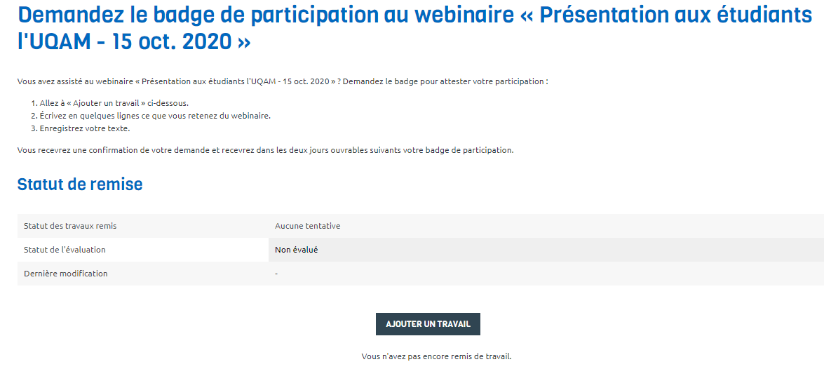
Obtenez votre
badge de participation
Badge de participation
1-Si vous venez de valider la création d’un compte, il faut confirmer votre inscription à Campus RÉCIT.
2-Pour l’attribution d’un badge, suivre les instructions pour ajouter un travail.
Notes:
Lien pour obtenir le badge de participation : https://campus.recit.qc.ca/enrol/index.php?id=284

Slide 24

MERCI !
Questions?
Sonya.Fiset@recitmst.qc.ca
equipe@recitmst.qc.ca
Page Facebook
Twitter
Chaîne YouTube
Ces formations du RÉCIT sont mises à disposition, sauf exception, selon les termes de la licence Licence Creative Commons Attribution - Pas d’Utilisation Commerciale - Partage dans les Mêmes Conditions 4.0 International.
Notes:
Me joindre sonya.fiset@recitmst.qc.ca
Message à l’équipe : equipe@recitmst.qc.ca

